Slide 1
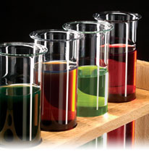

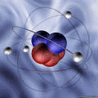
Роль химии в жизни человека.
Автор презентации: учитель химии МБОУ СОШ № 131 Цирина Татьяна Анатольевна

Slide 2
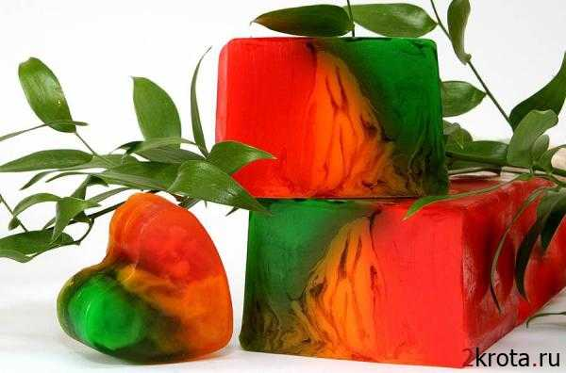
«Широко простирает химия руки свои в дела человеческие»
М. В. Ломоносов.
Повсюду, куда бы ни обратил свой взор, нас окружают предметы и изделия, изготовленные из веществ и материалов, которые получены на химических заводах и фабриках. Кроме того, в повседневной жизни, сам того не подозревая, каждый человек осуществляет химические реакции. Например, умывание с мылом, стирка с использованием моющих средств и др.

Slide 3

«Широко простирает химия руки свои в дела человеческие»
М. В. Ломоносов.
При опускании кусочка лимона в стакан горячего чая происходит ослабление окраски – чай здесь выступает в роли кислотного индикатора, подобного лакмусу. Аналогичное кислотно-основное взаимодействие проявляется при смачивании уксусом нарезанной синей капусты. Хозяйки знают, что капуста при этом розовеет. Зажигая спичку, замешивая песок и цемент с водой или гася водой известь, обжигая кирпич, мы осуществляем настоящие, а иногда и довольно сложные химические реакции.

Slide 4

«Широко простирает химия руки свои в дела человеческие»
М. В. Ломоносов.
Химия как наука и одновременно как область приложения знаний очень эффектна. Без использования химических технологий невозможно материальное производство. Новые материалы постоянно входят в нашу жизнь. Ныне это одна из самых фундаментальных наук о веществах и их свойствах, без которых сама жизнь невозможна.
Химия настолько органично вошла в нашу жизнь, что существование человека вне химии уже нельзя представить. Она создаёт огромное количество веществ, которые обеспечивают человеку современный уровень существования.

Slide 5
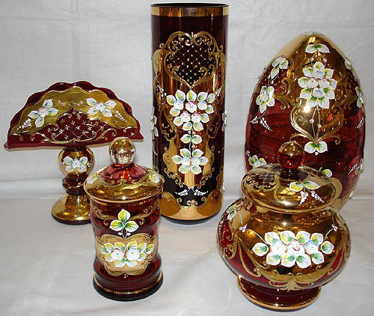
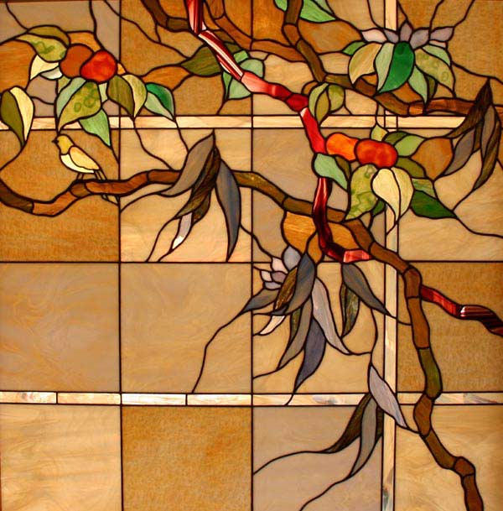
Производство стекла

Slide 6
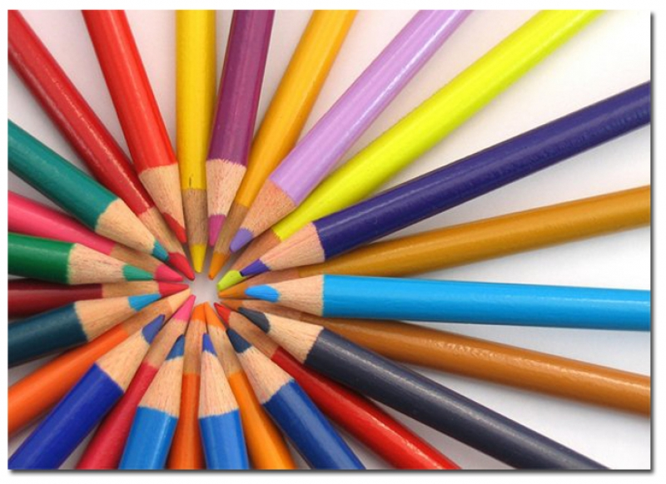
Производство карандашей

Slide 7
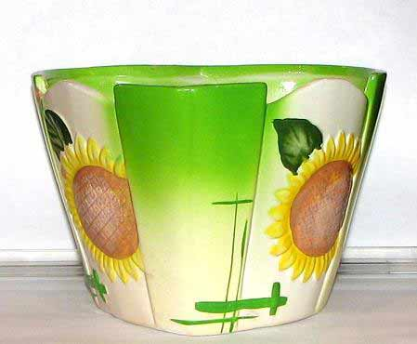
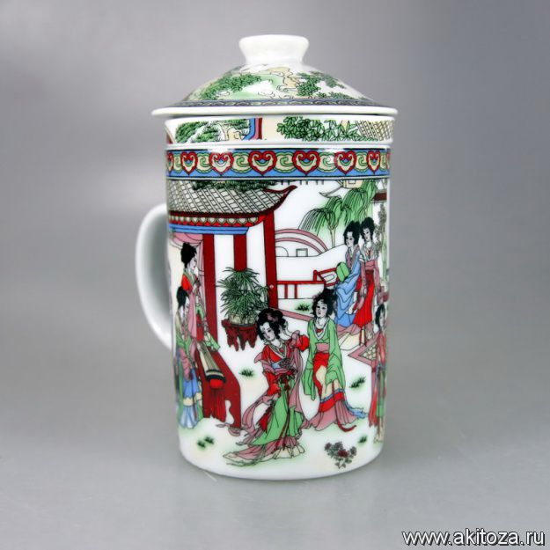
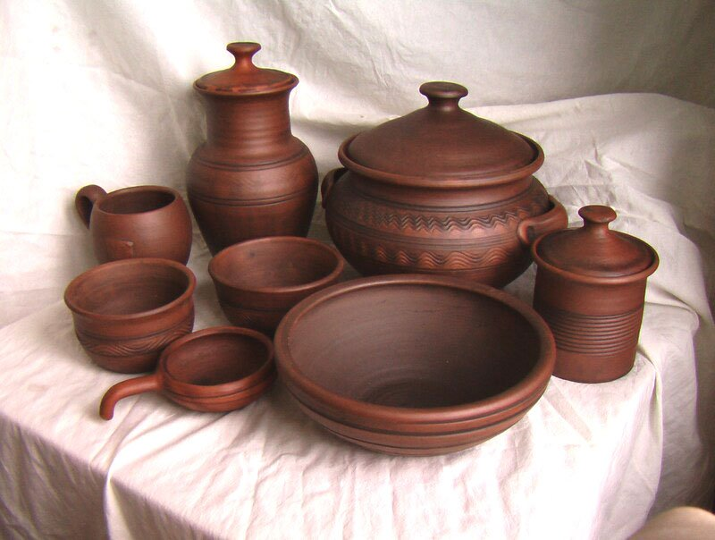
Производство керамики

Slide 8
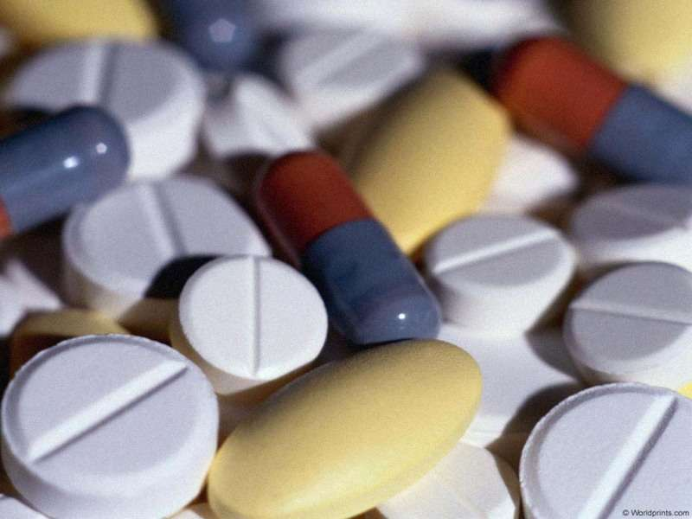
Производство медикаментов.

Slide 9
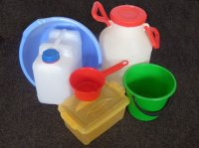
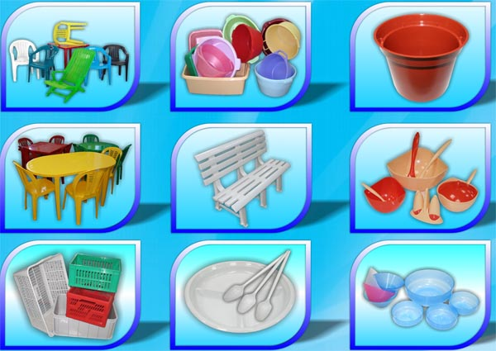
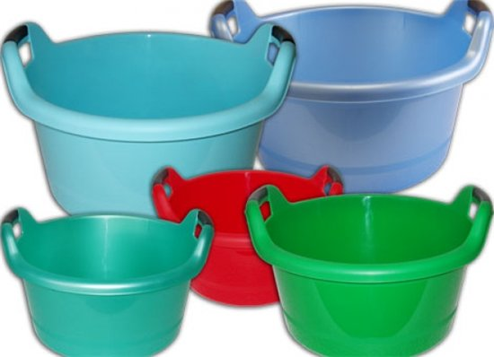
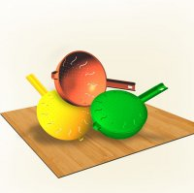
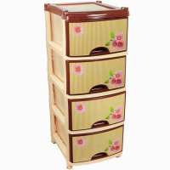
Производство пластмасс.

Slide 10
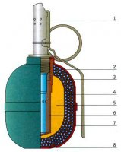
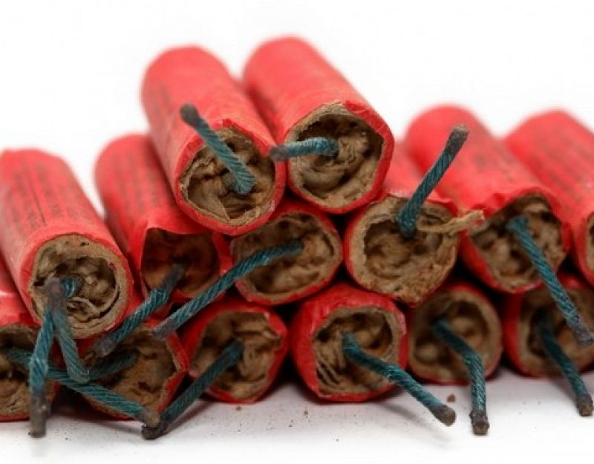
Производство взрывчатых веществ.

Slide 11
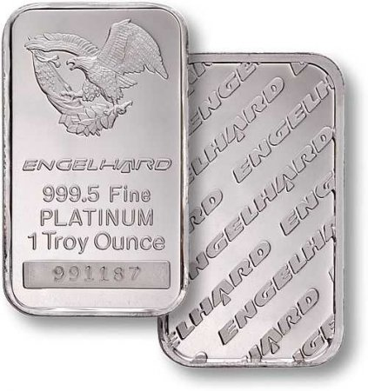
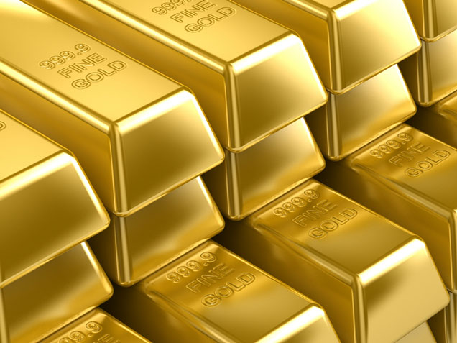
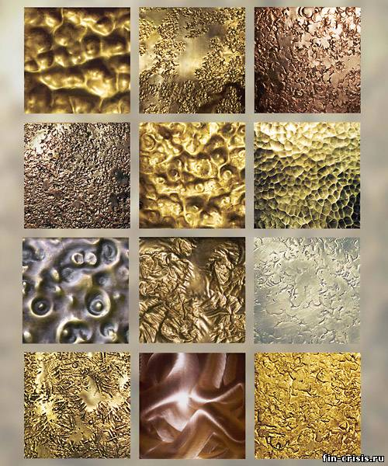
Производство металлов

Slide 12
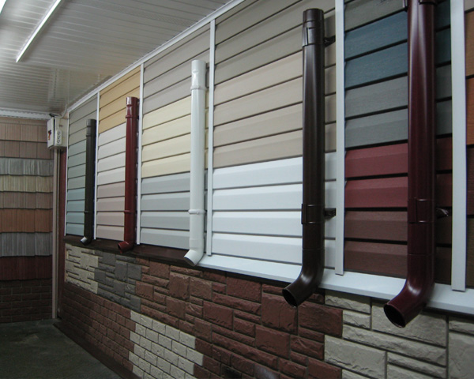
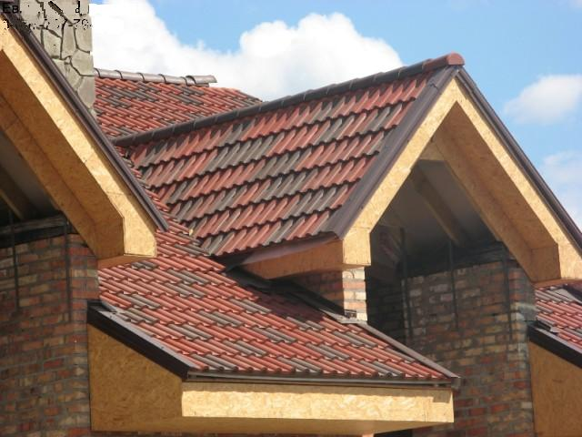
Производство строительных материалов

Slide 13
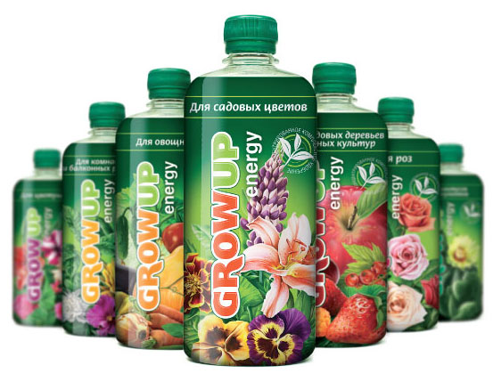
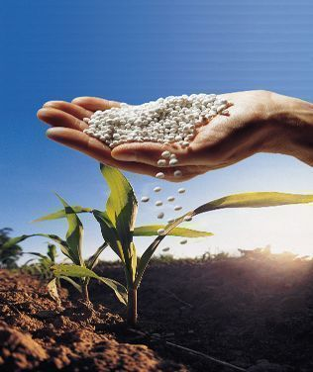
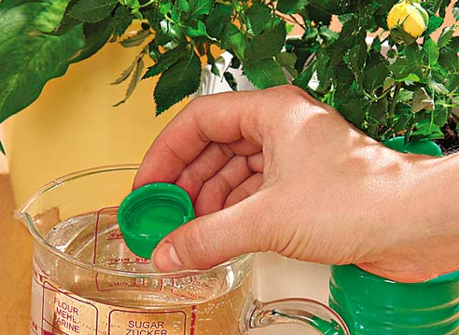
Производство удобрений.

Slide 14
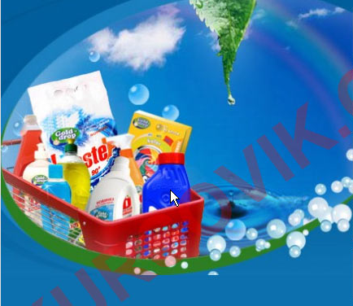

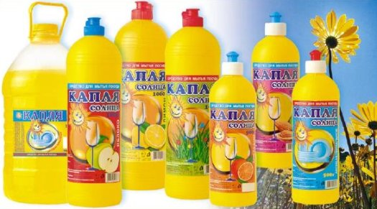
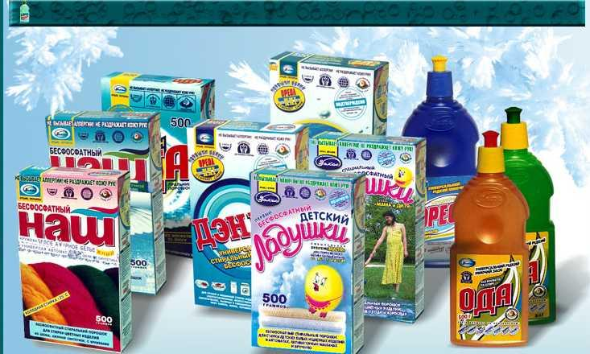
Производство моющих средств.

Slide 15
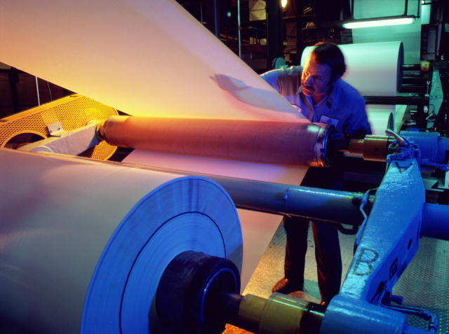
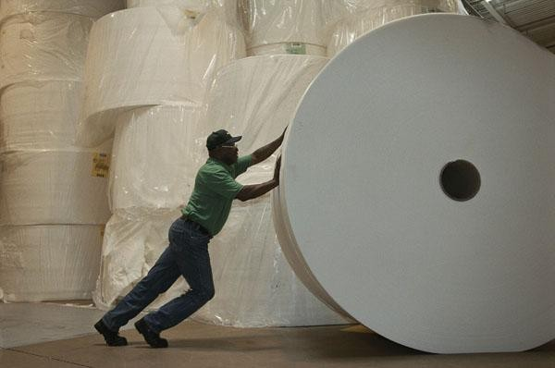
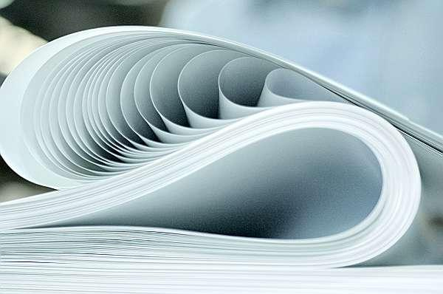
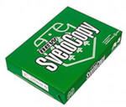
Производство бумаги.

Slide 16
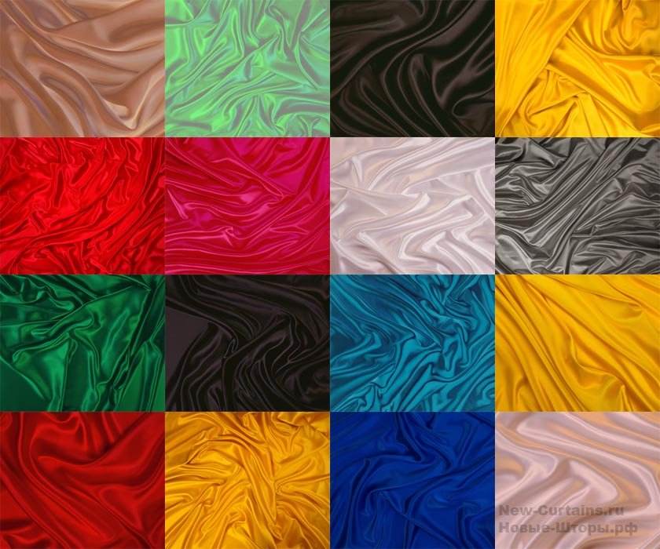
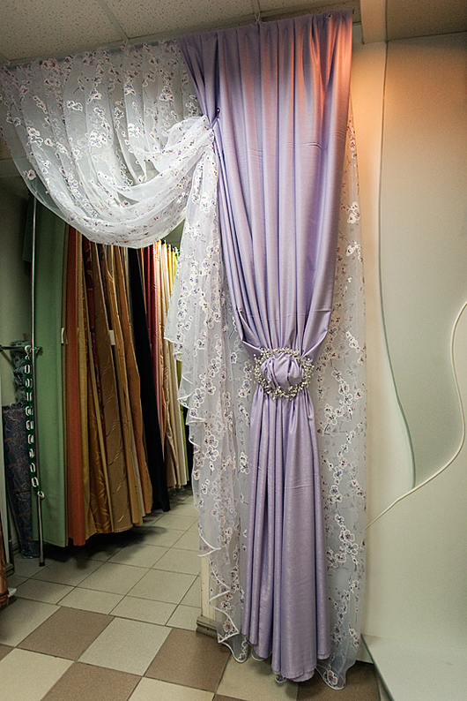
Производство тканей

Slide 17
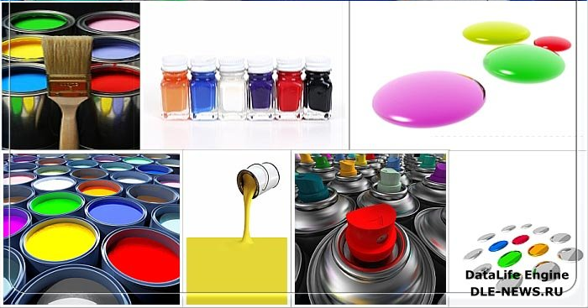
Производство красок.

Slide 18
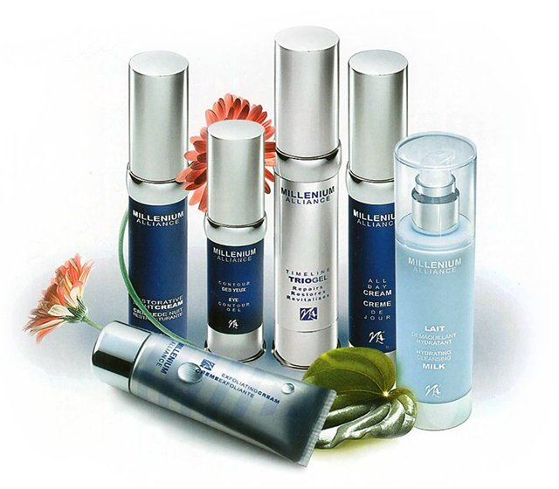
Производство косметики

Slide 19
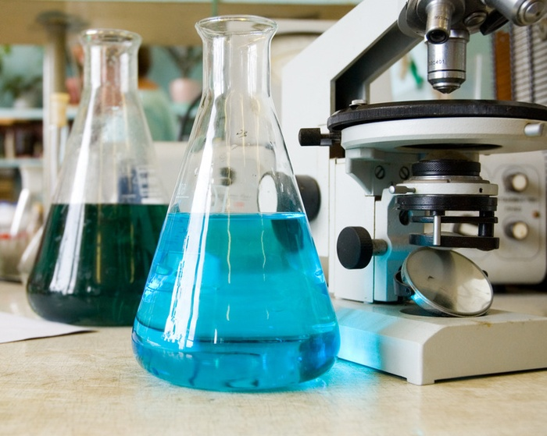
Спасибо за внимание!

